Slide 1
110/06/24 線上補課[三重光興] 閩南語
陳富貴老師

Slide 2
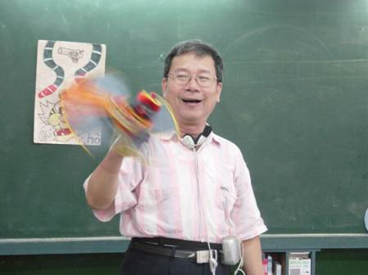
第8冊第5課 長尾山娘 句型教學(三)

Slide 3
複習課文 (領唸)

Slide 4
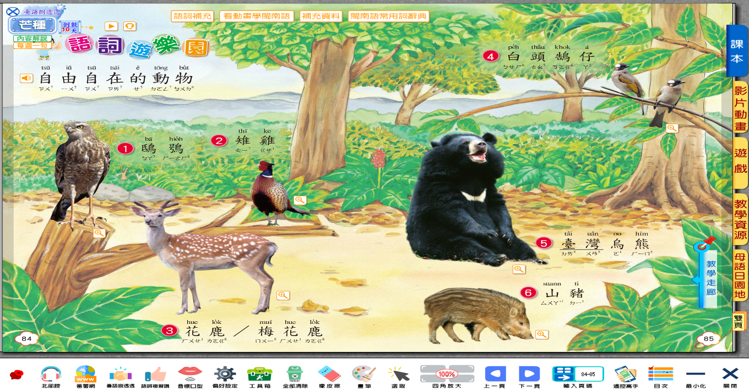
語詞(領唸)

Slide 6
回鄉偶書 古詩教學---朗誦(自範)

Slide 7
回鄉偶書 古詩教學---吟(天籟調自範)

Slide 8
第五課 長尾山娘
句型教學

Slide 9
踏話頭 肉粽節快樂---富貴師譯自張老(邦彥兄)的網路華語笑話
台語20210619 | 華語
你甘知影屈原的某叫啥物名? 講真的，in某佮伊仝款足出名的---而伊姓陳， 伊就是上港有名聲，下港上出名的屈陳氏『屈陳氏』，(古早人查某人嫁娶了，愛疊翁姓，家已的姓後加氏，表示已經結婚矣!) 屈原過身了後，伊領著一筆意外險佮撫hu²卹sut⁴金『撫卹金』，屈陳氏用遮的錢去開連鎖店，就按呢趁了真濟錢。 足辛苦共伊的囡仔撫養大漢，無閣去改嫁別人。 所以逐家攏叫伊是: 屈陳氏不二嫁『屈陳氏不二嫁』 肉粽節快樂 | 屈原的老婆姓什麼？ 其實他老婆跟他一樣出名....而她姓陳 她就是很有名的屈陳氏 屈原過世後，屈陳氏領了一筆意外險加上撫卹金，屈陳氏用這些錢開了連鎖店就這樣賺了很多錢。 含辛茹苦獨立把小孩拉拔長大卻沒有改嫁。 故人稱：屈陳氏不二嫁（商店屈臣氏也不二價）🤣🤣🤣 端午節快樂

Slide 10
對話小劇場＿L5你敢知(請點播) https://youtu.be/VK4Geur60h8

Slide 11
抄下注音旁紅色的閩南語符號，以利朗讀 (自範)

Slide 12
領唸

Slide 13
試唸

Slide 14
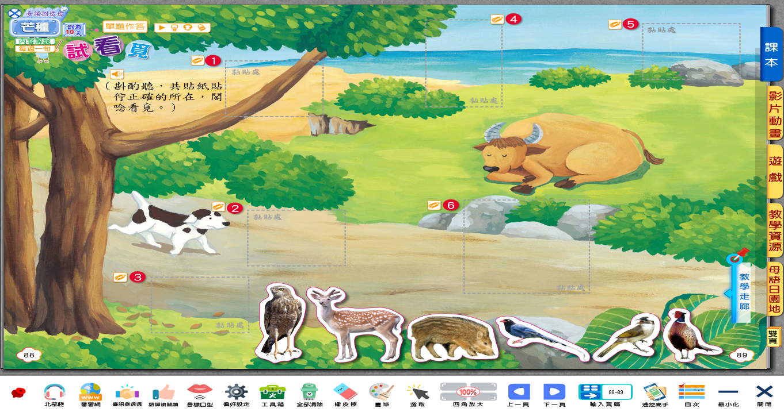

Slide 15
解答

Slide 16
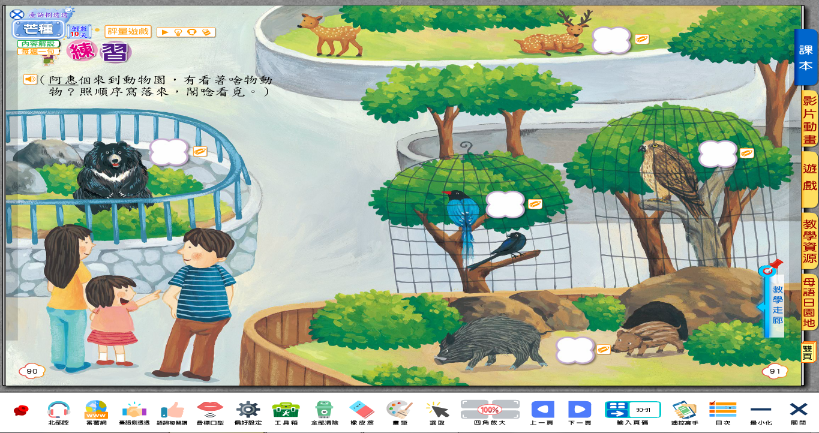

Slide 17
解答

Slide 18
(請點播)

Slide 19
解答

Slide 23
感謝收看
再會

